Slide 1
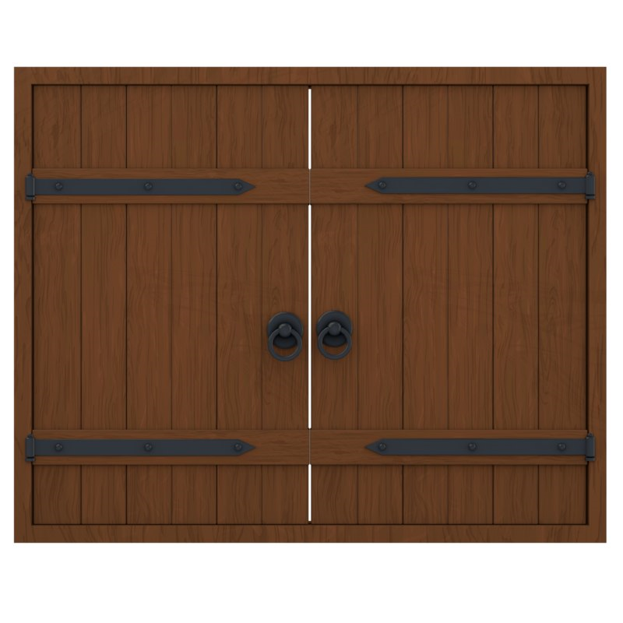



UBND QUẬN DƯƠNG KINH
TRƯỜNG TIỂU HỌC ANH DŨNG
TOÁN
TOÁN
Nguyễn Thị Ái Quyên

Slide 2



YÊU CẦU CẦN ĐẠT
Nhận biết được biểu thức chứa một chữ, hai chữ, ba chữ
Tính được giá trị của biểu thức chứa chữ với các giá trị cụ thể của mỗi chữ trong biểu thức đó
Vận dụng vào tính chu vi, diện tích các hình theo các công thức có chứa chữ.

Slide 3

KHÁM PHÁ

Slide 4
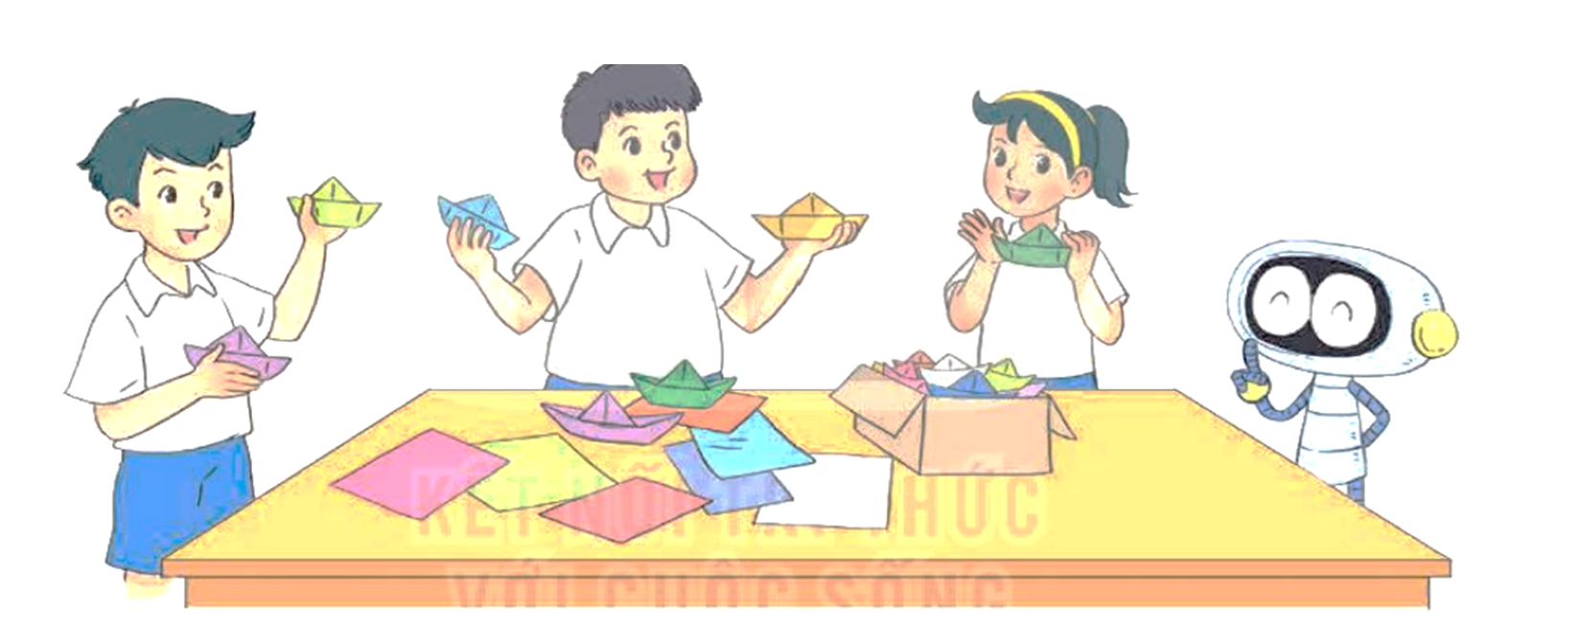
Tớ gấp được 4 cái thuyền, cả Nam và tớ gấp được
2 + 4 cái thuyền. Còn Mai gấp được bao nhiêu cái thuyền nhỉ?
a)
Tớ chưa đếm, có vẻ như tớ gấp được cũng nhiều đấy!
Coi như số thuyền Mai gấp được là a. Vậy thì Nam và Mai gấp được 2 + a cái thuyền!
Tớ gấp được 2 cái thuyền

Slide 5

2 + a là biểu thức chứa chữ.
Nếu a = 4 thì 2 + a = 2 + 4 = 6, 6 là một giá trị của biểu thức 2 + a.
Nếu a = 12 thì 2 + a = 2 + 12 = 14, 14 là một giá trị của biểu thức 2 + a.
Mỗi lần thay chữ a bằng một số ta tính được một giá trị của biểu thức 2 + a.
b) Tính giá trị của biểu thức 40 – b với b = 15.
40 - b = 40 - 15
= 25

Slide 6
HOẠT ĐỘNG

Slide 7
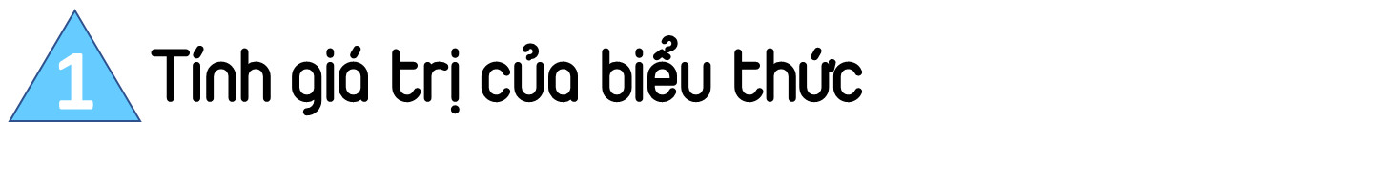
a) 125 : m với m = 5 b) (b + 4) × 3 với b = 27
125 : m = 125 : 5
(b + 4 ) x 3 = (27 + 4) x 3
= 31 x 3
= 25
= 93

Slide 8
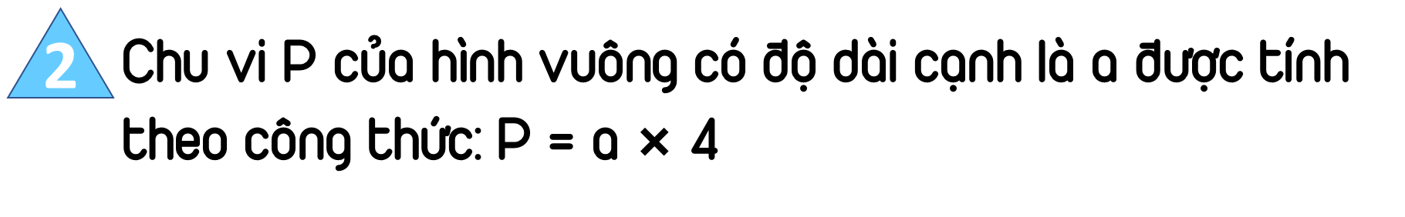
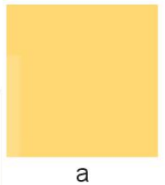

a x 4 là biểu thức chứa một chữ
Hãy tính chu vi hình vuông với a = 5 cm; a = 9 cm.
Với a = 5 cm, chu vi của hình vuông là:
a × 4 = 5 × 4 = 20 (cm)
Với a = 9 cm, chu vi của hình vuông là:
a × 4 = 9 × 4 = 36 (cm)

Slide 9
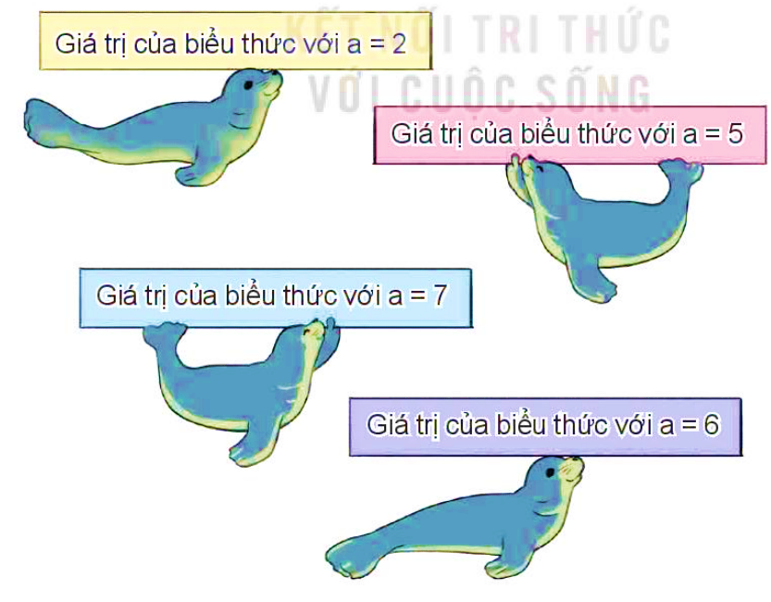
3
Chọn giá trị của biểu thức 35 + 5 × a trong mỗi trường hợp sau.
45
60
65
70

Slide 10
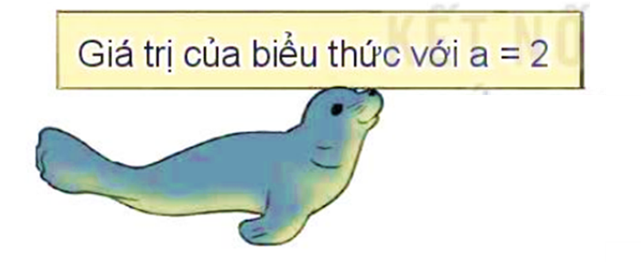
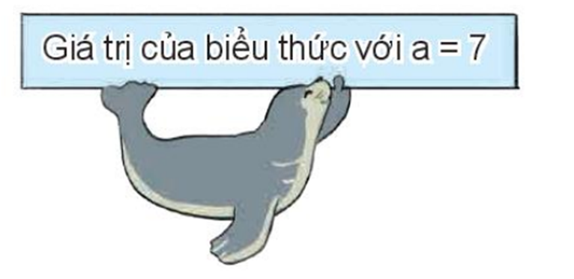
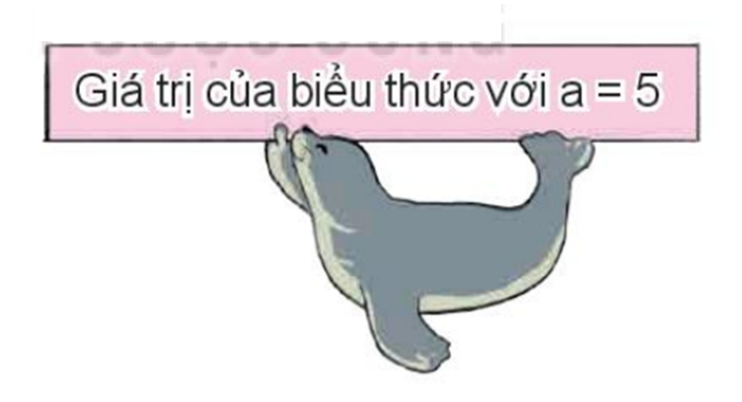
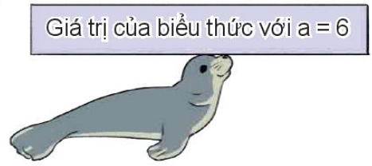
Biểu thức 35 + 5 × a
45
60
35 + 5 × a = 35 + 5 × 2
= 45
35 + 5 × a = 35 + 5 × 7
= 70
65
70
35 + 5 × a = 35 + 5 × 6
= 65
35 + 5 × a = 35 + 5 × 5
= 60

Slide 11
Củng cố

Slide 12


Cùng hoàn thành thử thách sau để giúp chúng tớ phục vụ khách hàng nhé!

Slide 13



25
Tính giá trị biểu thức:
100 : b với b = 4

Slide 14
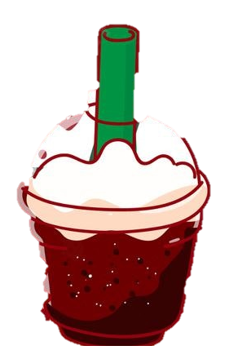

42
Tính giá trị biểu thức:
(c + 5) x 6 với c = 2

Slide 15


88
Tính giá trị biểu thức:
40 + 6 x a với a = 8

Slide 16

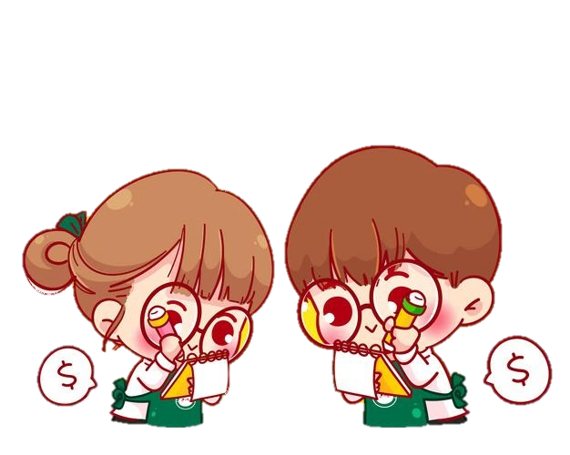

Chúng mình đã đạt chỉ tiêu.
Cảm ơn các bạn nhé!

Slide 17


GV ĐIỀN VÀO ĐÂY
GV ĐIỀN VÀO ĐÂY
GV ĐIỀN VÀO ĐÂY
GV ĐIỀN VÀO ĐÂY

Slide 18






